Slide 1
Studieadviseur PB
Marleen Enschedé
Alvast wat informatie ter voorbereiding op het overleg van donderdag 17 september.

Slide 2
Studentbegeleiding UvA
  Docenten
  Mentor
  Studieadviseur
  Studenten Services (REC)
    Studentendecanen (voorzieningen, DUO, topsport)
    Studentenpsychologen
    Student Careers Centre (studiekeuzebegeleiding, loopbaan oriëntatie)
  Verbonden aan UvA: studentenartsen (voor studenten die een huisarts in Amsterdam willen)

Slide 3
De studieadviseur biedt ondersteuning bij:
Vragen over efficiënt en effectief studeren
Balans studie en ontspanning / stressklachten
Moeite met thuis studeren in corona-tijd
Persoonlijke omstandigheden / ziekte
Extra uitdaging nodig (extra vakken/honours)
Studieplanning en studievoortgang
Studievertraging
Keuzes/twijfel
Vragen over regelgeving
Vragen over studeren in het buitenland

Slide 4
Doorverwijzen naar SA bij persoonlijke omstandigheden
Mag ook per email
Belangrijk dat studenten persoonlijke omstandigheden ook bij studieadviseur melden
vanwege:
  BSA (ook als vertraging nog niet zeker is!)
  Evt extra financiering bij uitloop
Daarnaast kijk ik met de student of aanpassingen nodig zijn: maatwerk

Slide 5
    Studentenpsychologen - UvA algemeen
  Student.uva.nl/pb > A-Z > psychologen
  Kortdurende hulp (max 5 gesprekken) voor niet al te ernstige problematiek (zie website wat wel/niet)
  Aanmelden via website dmv formulier. Momenteel gesprekken online. Geen verwijzing nodig.
  Studenten worden op basis van hulpvraag geplaatst bij een van de studentenpsychologen
  (Zijn de klachten ernstig of bestaan ze al langer, dan kan de student naar de huisarts voor een verwijzing naar reguliere psycholoog/GGZ)

Slide 6
    Studentenpsychologen - FNWI
  Studentenpsycholoog Ineke Bostelaar is aan onze faculteit verbonden.
  Voor studenten die aan een enkel gesprek genoeg hebben of bij twijfel over hulp studentenpsycholoog op goede plek zijn. Afspraak via Marleen.
  Ook voor vragen SA’s en mentoren is Ineke beschikbaar. Email: E.C.Bostelaar@uva.nl
  Ineke is ook begeleider van het ASS-project.

Slide 7
Na mentorgesprekken overleg SA-mentor
Zijn er studenten over wie ik iets moet weten
  bij Persoonlijke Omstandigheden (PO), is iemand bij mij bekend?
  ook bij moeilijkheden in werkgroep of twijfel over niveau

Slide 8
Ik ben ook bereikbaar voor vragen van jullie of om mee te denken
Bijvoorbeeld als je je zorgen om een student maakt
Twijfelt of je iemand zal doorsturen
….
Kan ook anoniem (dus zonder naam van de student te noemen
        Mail of bel mij!

Slide 9
Ik wil niet verder in het onderzoek….
‘dat hoeft ook niet’
Informatie over (andere) masters op Canvas
”Studie- en loopbaanoriëntatie” ook voor docenten toegankelijk
Steeds bredere uitstroom
Binnen jaar 3 max 42 EC invullen als vrije keuzeruimte > mogelijkheden voor andere richting
Ga in gesprek met studieadviseur en/of docenten

Slide 10
Voorbeelden van andere mogelijkheden binnen UvA
Schakelprogramma Klinische Neuropsychologie
(evt start in jaar 3 ipv 3e jaars keuzevakken zodat je in 3,5 jaar klaar bent)
Brain and Cognition in Society (Psy master, Ilja Sligte)
Behavioral Data Science (Psy master)
Andere Psychologie schakelprogramma’s (overzicht op Canvas)
Informatie Wetenschappen: Computational Science, AI (?), Information Studies-Data Science

Slide 11
Eerstegeneratiestudenten
Minder snel hun draai vinden, meer uitval/vertraging
Geen hulp vragen > minder gebruik van faciliteiten
Onzekerheid of ze hier wel thuishoren
Geen hulp bij praktische zaken, alles zelf regelen
Geen rolmodellen / familielid voor studietips
Vaak geen financiële steun ouders
Twee werelden, eenzaamheid
Hoge druk vanuit familie om te presteren
Zelfvertrouwen en hulp durven vragen belangrijk

Slide 12
Hier volgen een aantal dia’s uit voorlichting die jaar 1 nog zal krijgen
Met hier en daar iets toegevoegd voor jullie in het paars

Slide 13
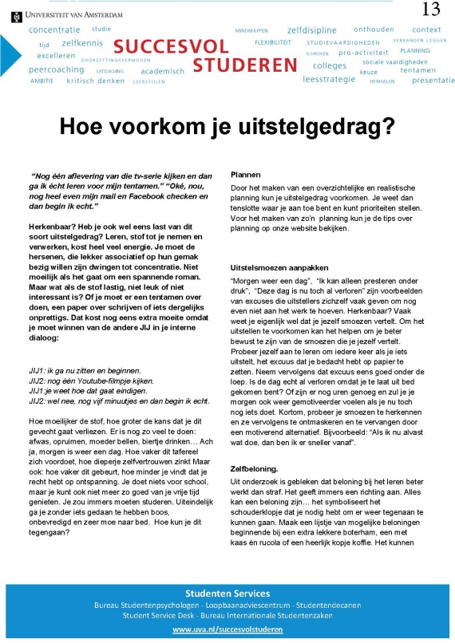
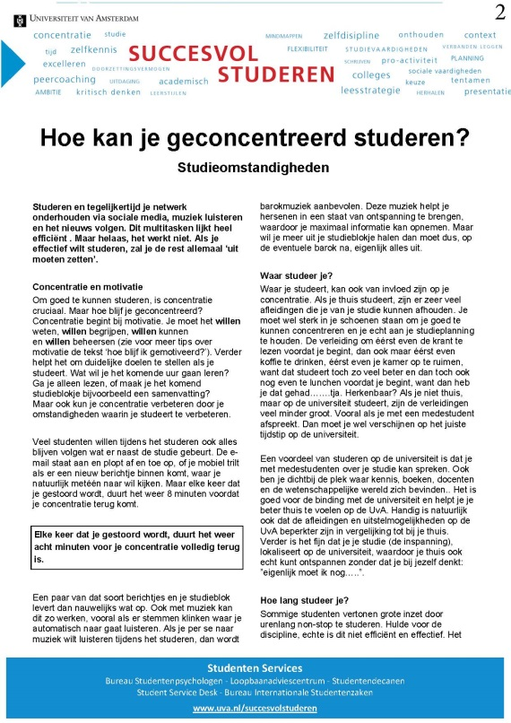
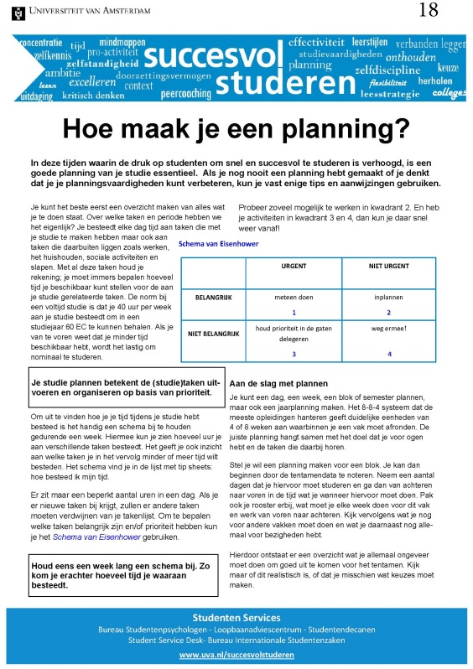
Wil je efficiënter studeren? Er zijn veel tips die je direct kunt toepassen…
Tipsheets: uva.nl/succesvol studeren
en meer…

Slide 14
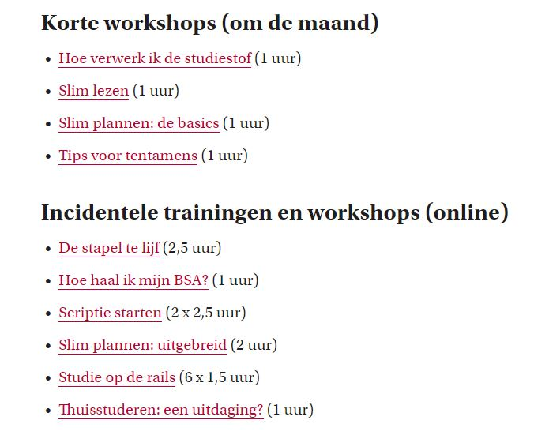
UvA biedt ondersteuning
uva.nl/succesvolstuderen > Trainingen en workshops

Slide 15

UvA biedt ondersteuning
Workshop ‘Stapel te lijf’
Hoe ga je grote stapels boeken en syllabi te lijf?
Hoe benader je de studiestof en hoe zorg je dat het ook blijft hangen?
Wie: studenten PB, Bio, BMW
Door: Studentendecaan
Wanneer: 8 oktober, vanaf 19.00
Informatie over aanmelden volgt zsm

Slide 16

PB biedt ondersteuning
Nog niet aangepast naar 2020-2021
Training ‘Grip op je studie’
Onderwerpen: Planning, uitstelgedrag, discipline en motivatie.
Oefenen met (bachelorspecifieke) studievaardigheden.
Wie: studenten die nog geen succesvol studieritme te pakken hebben
Door: docenten PB
Wanneer: 7 sessies van 2 uur, november t/m januari
-> Focus op gedragsverandering
Aanmelden: Via mentor, indien jullie samen besluiten dat deze training geschikt voor jou is

Slide 17
Gesprek over jouw studieaanpak
Mentor
Studieadviseur
Trek snel aan de bel als je advies wil om succesvoller te studeren!

Slide 18

Meld persoonlijke omstandigheden bij mij (zeker als ze je studie beïnvloeden)
Gezondheidsproblemen, bijzondere familieomstandigheden, functiebeperking, etc
Melden binnen 2 maanden belangrijk voor:
BSA (is voorwaarde voor mogelijke dispensatie)
Extra financiering bij studievertraging: als je voldoet aan bepaalde voorwaarden
Studieadviseur biedt advies in individuele situaties

Slide 19

Persoonlijke Omstandigheden en studie
Studieadviseur kan ondersteunen en meedenken over wat je nodig hebt
Dit is maatwerk, bijvoorbeeld:
  wat extra tijd voor een opdracht als er net iets ingrijpends gebeurd is
  in overleg met jou een docent informeren als je dat fijn vindt
  aangepaste studieplanning als 100% studeren niet lukt
  etc….

Slide 20

Twijfel over studiekeuze

Slide 21
Voor wie meer wil en meer kan
Honours certificaat
Studeren in het buitenland (3e jaar)
Extra vak(ken)
Combinatie 2 opleidingen
Dubbele bachelor Psychobiologie–Psychologie
(start jaar 2, of al één of twee psychologie vakken in semester 2 )

Slide 22

Honours certificaat
30 EC extra binnen 3 jaar
Alle cijfers gewogen gemiddelde ≥ 7,0
Starten in 2e semester of begin 2e jaar
Meer informatie en de voorwaarden: www.student.uva.nl/pb > A-Z > Honoursprogramma

Slide 23

Studeren in het buitenland
Semester 1 of 2 van jaar 3 (vrije keuzeruimte)
Minimaal 1 jaar voor vertrek starten met oriënteren
Wie nu al informatie wil over mogelijkheden:
www.buitenland.uva.nl
Op de opleidingspagina in Canvas staat informatie specifiek voor PB

Slide 24
Bindend Studieadvies (BSA)
60 ECTS
Gefeliciteerd! Je mag door naar het tweede jaar
42-59 ECTS
Je mag door maar…!
Focus je op 1e-jaars vakken > studievertraging
0-41 ECTS
Stoppen met studie!
3 jaar niet inschrijven voor Psychobiologie

Slide 25
Aanvullende ingangseisen 2e-jaars vakken
  Miniscriptie ingangseis: ABV 1.1 en 1.2 behaald
  Experimentatie jaar 2 ingangseis: MvO en Statistiek 1 en ABV 1.1 en 1.2 behaald
Niet afronden van ABV
= niet deelnemen aan Experimentatie jaar 2
= een jaar studievertraging

Slide 26
BSA uitslag 2018-2019
In 2019-2020 is vanwege COVID 19 geen negatief BSA gegeven dus hier staan de cijfers van het jaar er voor.
13 van de 14 dispensatieverzoeken gehonoreerd
19 studenten negatief advies:
Groot deel hiervan: tussentijds uitgeschreven/ niet hele studiejaar actief/ verkeerde studiekeuze
+/- 2 studenten die mogelijk wel door wilden maar niet mochten

Slide 27
Voor 1 februari uitschrijven = geen BSA
Mogelijkheid tot herinschrijving 2021-2022

Slide 28

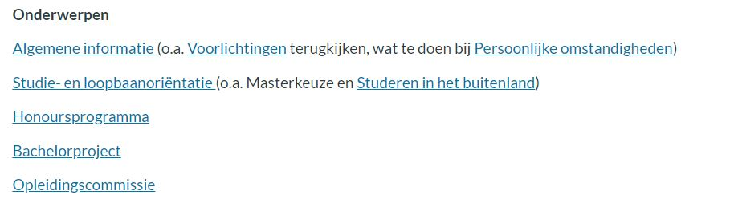
Specifieke informatie voor PB:
Canvas opleidingspagina
https://canvas.uva.nl/ kies bij
courses de opleidingspagina

Slide 29
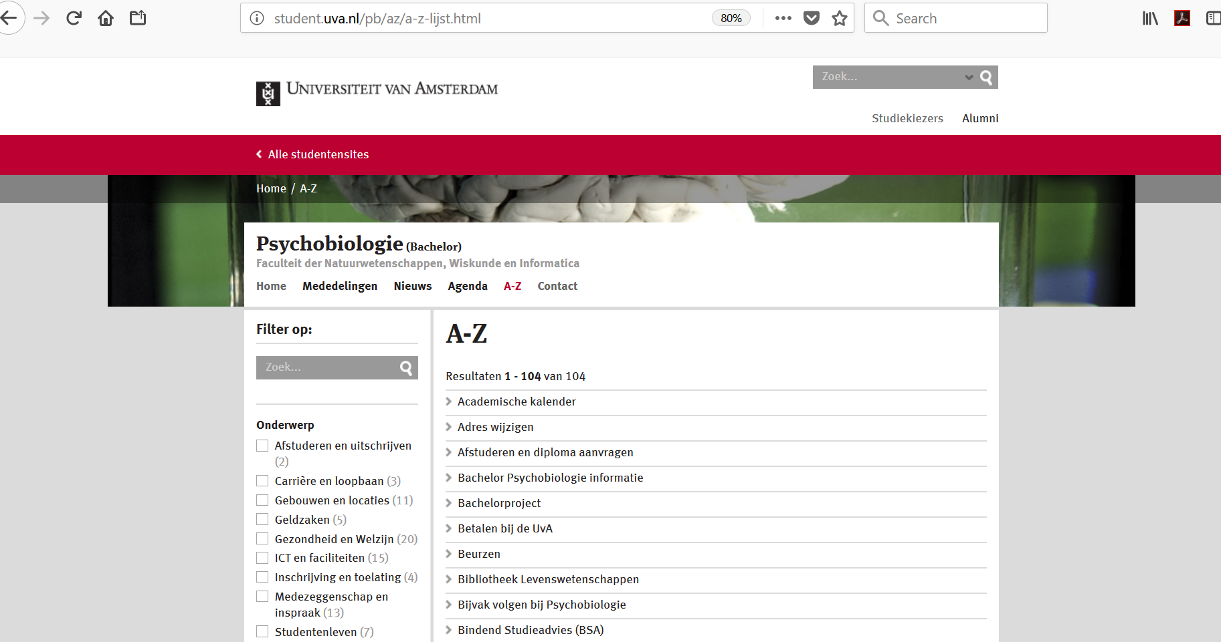
Algemene informatie: student.uva.nl/pb > A-Z

Slide 30
Bereikbaarheid studieadviseur
Marleen Enschedé (voorlopig grotendeels op afstand)
- Emailadres: m.enschede@uva.nl, tel: 020-525 7403
- Belafspraak maken via online agenda:
student.uva.nl/pb > 'A-Z' > ‘Studieadviseur FNWI’ > ‘Maak een afspraak’
- Inloopspreekuur in Zoom (korte vragen): vooraf aanmelden via link op Canvas
Werkdagen di, wo-ochtend, do, vr

